Slide 1
Co je pedagogika?
Zuzana Šalamounová
PS 2016

Slide 2
Vymezení pedagogiky
Míchání různých typů výroků:
-deskriptivní výrok
-hodnotový výrok
-normativní výrok

Slide 3
Lehce nevrle reagoval na debatu o epizeuxi Jiří Kostečka z Asociace středoškolských češtinářů s tím, že test musí obsahovat i složitější úlohy pro gymnazisty. Jenže posun od dovedností k jalovým znalostem neprospěje ani gymnazistům.
Kromě úloh zaměřených na přesné čtení a pravopis přibývá úloh, které se ptají právě na lingvistické termíny, představitele literárních směrů či názvy funkčních stylů, úlohy znalostní.
Škola by měla navrhnout a v ŠVP popsat vlastní postupy, které budou všichni učitelé využívat k cílenému vyšších kognitivních operací žáků v literární výchově.

Slide 4
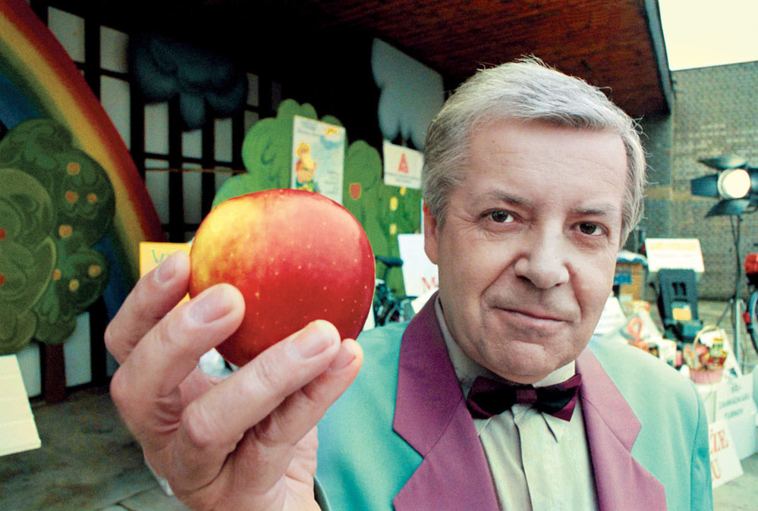
Vymezení pedagogiky
-laické pojetí: pedagogika jako receptář

Slide 5
Vymezení pedagogiky
normativní dimenze
(jaká by edukace měla být?)
explanační dimenze
(co je edukace?)

Slide 6
Vymezení pedagogiky
Explanační
Normativní
Praxe

Slide 7
Vymezení pedagogiky
Pedagogika jako věda o výchovné a vzdělávací (edukační) realitě a jejích souvislostech.
-Předmět
-Metodologie
-Infrastruktura oboru
-Terminologie (RVP, kurikulum, kompetence, SES …)
-Struktura disciplín

Slide 8
Základní pedagogické disciplíny
Obecná pedagogika | Vědecká disciplína zabývající se srovnáváním pedagogických jevů ve dvou nebo více geografických oblastech.
Obecná didaktika | Disciplína rozvíjející systém teoretických principů, metod a způsobů popisu, analýzy a objasňování pedagogických jevů.
Dějiny výchovy a vzdělávání | Disciplína pedagogické vědy zabývající se formulací a výkladem základních pojmů a teoretických konstruktů vzdělávání a výchovy.
Srovnávací pedagogika | Pedagogická disciplína zkoumající historický vývoj pedagogických teorií a výchovně-vzdělávací praxe.
Pedagogická metodologie | Teorie vzdělávání a vyučování. Jejím předmětem jsou cíle, obsah, metody a organizační formy vyučování.

Slide 9
Základní pedagogické disciplíny
Obecná pedagogika | Vědecká disciplína zabývající se srovnáváním pedagogických jevů ve dvou nebo více geografických oblastech.
Obecná didaktika | Disciplína rozvíjející systém teoretických principů, metod a způsobů popisu, analýzy a objasňování pedagogických jevů.
Dějiny výchovy a vzdělávání | Disciplína pedagogické vědy zabývající se formulací a výkladem základních pojmů a teoretických konstruktů vzdělávání a výchovy.
Srovnávací pedagogika | Pedagogická disciplína zkoumající historický vývoj pedagogických teorií a výchovně-vzdělávací praxe.
Pedagogická metodologie | Teorie vzdělávání a vyučování. Jejím předmětem jsou cíle, obsah, metody a organizační formy vyučování.

Slide 10
Aplikované pedagogické disciplíny
-dle věku
-dle instituce
-dle specifických potřeb cílové skupiny…

Slide 11
Hraniční pedagogické disciplíny

Slide 12
Hraniční pedagogické disciplíny
-pedagogická psychologie
-filozofie výchovy
-sociologie vzdělání a výchovy
-vzdělávací politika
-ekonomie vzdělávání
-školský management
- …

Slide 13
Dualistické pojetí výchovy
A) Rozvoj přirozených vloh (Rousseau, subjektivismus)
-výchova rozvíjí potence jedince
-svobodný rozvoj dětské přirozenosti bez společenských zásahů a nátlaku
-„Vše vychází dobré z rukou stvořitelových, vše se kazí v rukou člověka.“ (Emil I)
B) Překonávání přirozených sklonů a jejich nahrazování návyky
-výchova je formativní činnost
-výchova je konverze lidské přirozenosti (dětská nehotovost)
Durkheim: vše, co člověka dělá člověkem, je společenského původu

Slide 14
Výchova a vzdělávání
-záměrné, soustavné, organizované, realizované na základě cílů, prostřednictvím vzájemného působení
= edukace (educational science/s) (Průcha)
edukační procesy, prostředí, realita

Slide 15
Výchova a vzdělávání
Výchova: rozvíjení a formování postojů jedince, vztahů k hodnotám
Vzdělávání: osvojování poznatků, dovedností

Slide 16

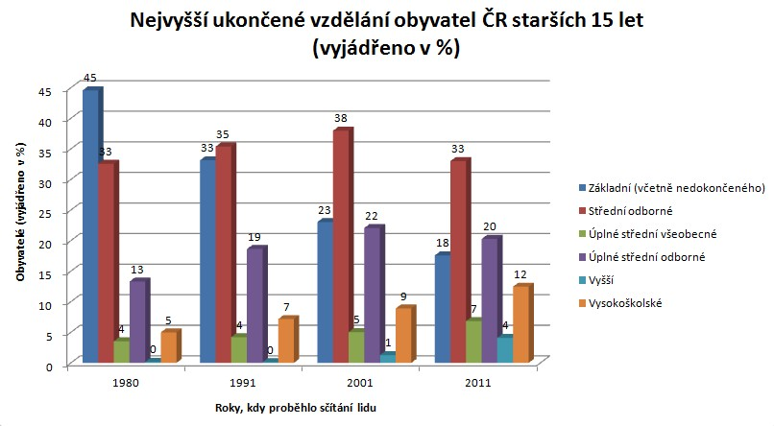
Vzdělání, vzdělanost, vzdělavatelnost
Notes:
Vzdělání: Uspořádaná soustava zkušeností, poznatků a duchovních hodnot nashromážděných lidskou společností za dobu její existence, osvojovaná subjektem v procesu vzdělávání
Vzdělanost: Celkový stav vzdělání v sociální skupině, státu, národě
Vzdělavatelnost: Souhrn předpokladů s nimiž člověk vstupuje do procesu vzdělávání

Slide 17
Vyučování a učení
Vyučování = jednání vedoucí k vytváření učebních situací za účelem komunikace poznatků, stimulování procesů myšlení a podněcování osobnostního vývoje
Učení = proces osvojování vědomostí, schopností, dovedností, postojů, návyků

